Slide 1
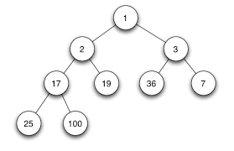
Sortieren mit Halde
Fachdidaktik Informatik
Referent: Hien Nguyen
Notes:
Heapsort ist Sortierverfahren entwickelt von Robert W. Floyd und J.W.J. Williams.

Slide 2
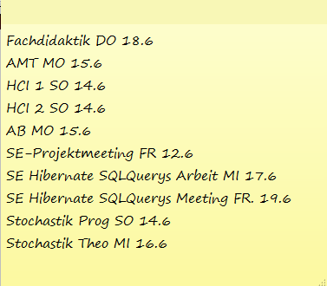

Slide 3
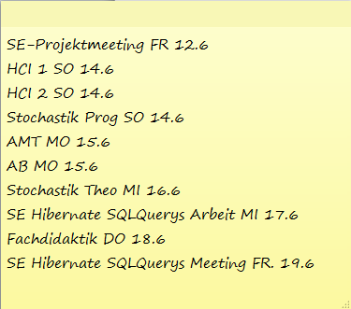

Slide 4
Gliederung
Prinzip der Sortierung mit Heapsort
Struktur eines Heaps und Eigenschaften
Entwicklung eines Algorithmus
Analyse der Laufzeit
Beispiele

Slide 5
Wiederholung & Datenstruktur
Datenstruktur: Heap (Halde), die einen binären Baum mit bestimmten Eigenschaften bezeichnet:
Notes:
Diese partielle Ordnung wird als Heap-Eigenschaft bezeichnet.
Equivalent kann man auch sagen, dass jeder Schluessel bzw Wert eines Knoten groesser/kleiner – gleich, die des Elternknotens ist.

Slide 6
Wiederholung & Datenstruktur
Datenstruktur: Heap (Halde), die einen binären Baum mit bestimmten Eigenschaften bezeichnet:
  Baum ist vollständig, d.h. jede Blattebene ist von links nach rechts gefüllt
Notes:
Diese partielle Ordnung wird als Heap-Eigenschaft bezeichnet.
Equivalent kann man auch sagen, dass jeder Schluessel bzw Wert eines Knoten groesser/kleiner – gleich, die des Elternknotens ist.

Slide 7
Wiederholung & Datenstruktur
Datenstruktur: Heap (Halde), die einen binären Baum mit bestimmten Eigenschaften bezeichnet:
  Baum ist vollständig, d.h. jede Blattebene ist von links nach rechts gefüllt
  Schlüssel eines Elternknoten ist kleiner oder gleich (größer oder gleich) dem Schlüssel seiner 2 Kinder
    Min-Heap, d.h.
    Max-Heap, d.h.
    Wird als Heap-Eigenschaft bezeichnet
Notes:
Diese partielle Ordnung wird als Heap-Eigenschaft bezeichnet.
Equivalent kann man auch sagen, dass jeder Schluessel bzw Wert eines Knoten groesser/kleiner – gleich, die des Elternknotens ist.

Slide 8
Beispiele

Slide 9
Beispiele
Min - Heap

Slide 10
Beispiele

Slide 11
Beispiele
Max - Heap

Slide 12
Sortieren mit Halde
Fachdidaktik Informatik
Referent: Hien Nguyen
Notes:
Heapsort ist Sortierverfahren entwickelt von Robert W. Floyd und J.W.J. Williams.

Slide 13
Anwendung und Eigenschaften
Das kleinste bzw. größte Element befindet sich immer in der Wurzel
Anwendung:
  Priority Queue (Warteschlange),
  Sortierung Heapsort
Notes:
Priority Queues oder Warteschlangen, wie bei Servern oder Betriebssystemen zur Festlegung der Ausfuehrungsreihenfolge von verschiedenen Aufgaben

Slide 14
Anwendung und Eigenschaften
Das kleinste bzw. größte Element befindet sich immer in der Wurzel
Heap-Strukturen eignen sich, wenn jeweils nur das kleinste bzw. größte Element ausgewählt werden soll
Anwendung:
  Priority Queue (Warteschlange),
  Sortierung Heapsort
Notes:
Priority Queues oder Warteschlangen, wie bei Servern oder Betriebssystemen zur Festlegung der Ausfuehrungsreihenfolge von verschiedenen Aufgaben

Slide 15
Grundidee von Heapsort
Beim Entfernen der Wurzel wird beim:
  Max-Heap: größte Element
  Min-Heap: kleinste Element

Slide 16
Entfernen der Wurzel
Problem: Durch Entfernen der Wurzel entsteht eine „Lücke“ im Baum – die Heap-Eigenschaft wird verletzt
Lösung:
  Bewege letzte Element des Heaps zur Wurzel
  Vergleiche mit Nachfolgeelementen und „versickere (percolate)“ durch Tauschen der Nachfolger bis Heap-Eigenschaft wiederhergestellt ist

Slide 17
Grundidee von Heapsort
Beim Entfernen der Wurzel wird beim:
  Max-Heap: größte Element
  Min-Heap: kleinste Element
aus dem Heap genommen und durch Versickern die Heap-Eigenschaft wiederhergestellt.

Slide 18
Grundidee von Heapsort
Beim Entfernen der Wurzel wird beim:
  Max-Heap: größte Element
  Min-Heap: kleinste Element
aus dem Heap genommen und durch Versickern die Heap-Eigenschaft wiederhergestellt.
Versickerung immer in den Teilbaum mit der kleineren Wurzel
Wiederholung auf Rest-Heap bis sortierte Reihenfolge vorliegt

Slide 19


Phase 1: Aufbau des Heaps
Anwendung des Prinzips des Versickerns
Starten beim letzten Element und versuchen dieses weiter im Baum nach unten zu bewegen
Versickern immer in Teilbaum mit der kleineren Wurzel
Betrachtetes El: 7
Heap-Eigenschaft verletzt
Heap nach Versickern von 7;
Naechstes betrachtetes El. 0

Slide 20


Heap nach versickern von El. 4, weil fuer El. 0 nichts zu tun war;
Heap-Eigenschaft immernoch verletzt
Heap nach weiter versickern von El. 4, weil Heap-Eigenschaft weiterhin verletzt war

Slide 21


Phase 2: Sortierung des Heaps
Anwendung der Grundidee:
  Sortierung wird erreicht durch schrittweises Entfernen der Wurzel mit Wiederherstellung der Heap-Eigenschaft
  Start vor Phase 2
Löschen der Wurzel (0);
Ersetze durch letzte Element (7);
Füge (0) als letztes Element ein

Slide 22





Heap-Eigenschaft wiederhergestellt
Entfernen von Wurzel (1);
Heap-Eigenschaft wieder herstellen
Fertig!

Slide 23

Struktur und Eigenschaften
Die Heap-Struktur kann lückenlos in der Implementierung leicht durch ein Array repräsentiert werden, weil ein binärer Heap ein vollständiger binärer Baum ist.

Slide 24
Struktur und Eigenschaften
Die Heap-Struktur kann lückenlos in der Implementierung leicht durch ein Array repräsentiert werden, weil ein binärer Heap ein vollständiger binärer Baum ist.
Nummerierung der Knoten des Heaps:
  Kinder des k-ten Knotens auf Position
    Links:
    Rechts:
  Eltern-Knoten auf

Slide 25
Eigenschaft auf Arrays
Das Array erfüllt die Heap-Eigenschaft, wenn:
Notes:
Sortierung erfolgt in-place, aber wie?

Slide 26
Implementierung
Implementierung in Java
Hilfsmethode
  Swap
    Vertauscht zwei Elemente im Array

Slide 27
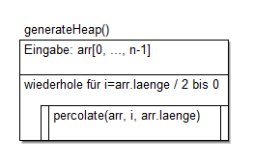
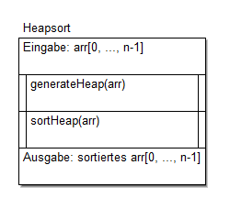
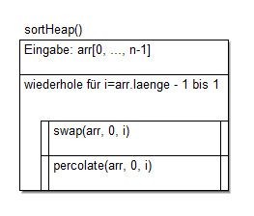
Implementierung

Slide 28
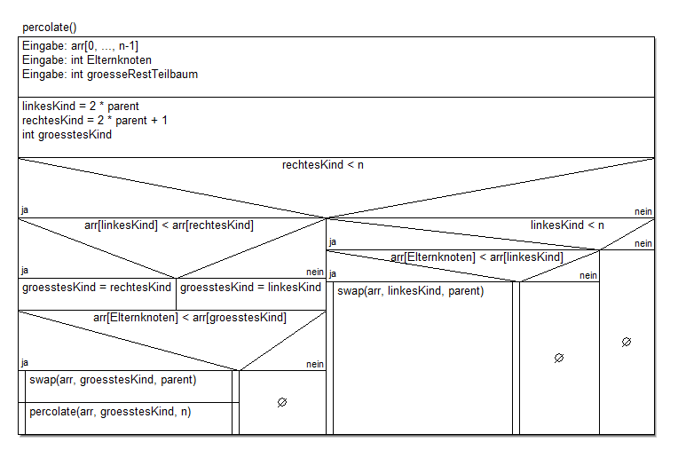
Implementierung

Slide 29
Analyse der Laufzeit
2 Bestandteile
  generateHeap
    Percolate:
      )
    Insgesamt→
  Heapsortierung
    Swap:
    Percolate
    Insgesamt: ( →
  Gesamtlaufzeit:

Slide 30
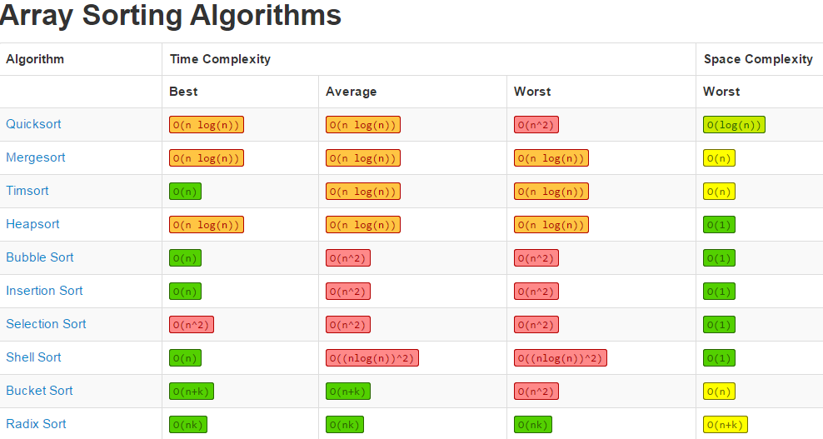
Vergleich
Screenshot: http://bigocheatsheet.com

Slide 31
Mögliche GFS-Themen
Bottom-Up-Heapsort
Smoothsort
Ternäre Heaps & n-äre Heaps

